Slide 1
Laboratorio Arquitectura de Computadores y Ensambladores 1
Braian Staimer Florián Montenegro
Sección A

Slide 2
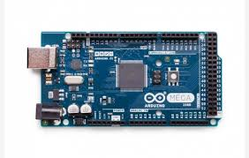
¿Qué es un Microcontrolador ?
Circuito integrado o chip que incluye en su interior las tres unidades funcionales de una computadora:
CPU
Memoria
Unidades de Entrada y Salida
Notes:
Usualmente se cree que un microcontrolador es igual a un microprocesador, pero esto no es cierto

Slide 3
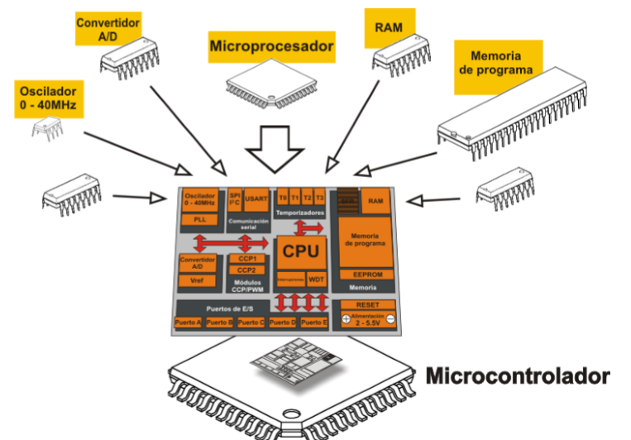

Slide 4
¿Por qué nos interesan los microcontroladores?

Slide 5
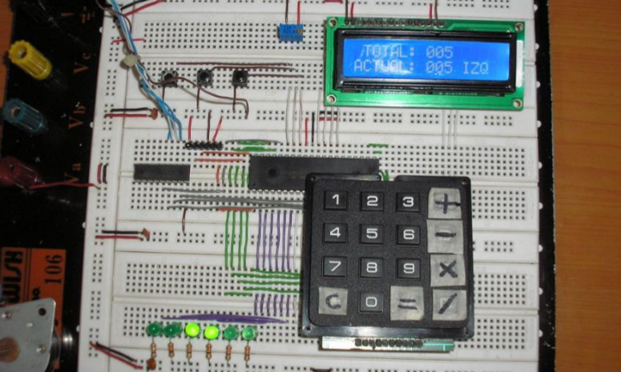

Slide 6
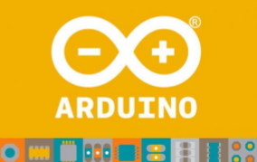
Arduino
Está compuesto de:
Un tablero de circuito físico programable
Un IDE que se ejecuta en el ordenador y se utiliza para escribir y cargar el código a la tarjeta física.
Notes:
A grandes rasgos, un Arduino es un microcontrolador de código abierto
Algo que caracteriza a Arduino de otras plataformas similares es que se distribuye bajo una licencia Creative Commons, la cual básicamente otorga la libertad de copiar, distribuir, exhibir y representar copias literales del mismo, siempre y cuando se cumplan ciertas condiciones.

Slide 7

Productos Arduino
Arduino UNO
Arduino MEGA
Arduino NANO
Arduino 101
Arduino Leonardo
Arduino Pro

Slide 8
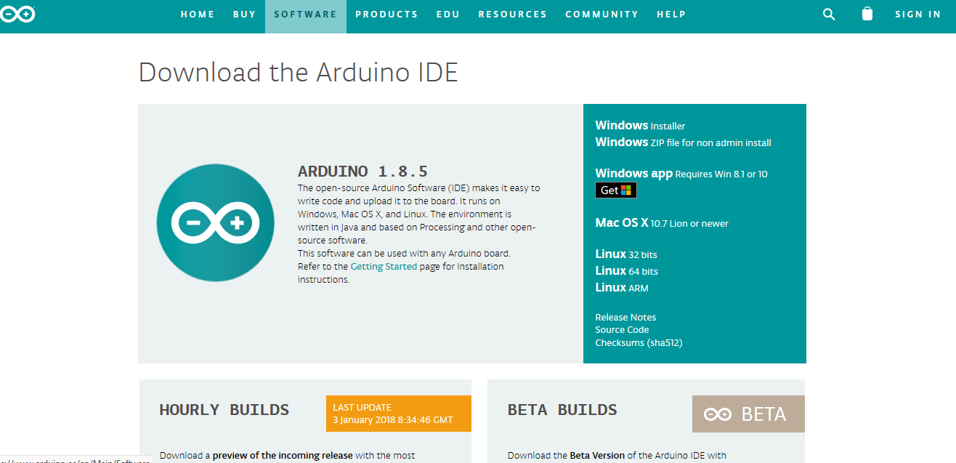
Software Arduino
Sitio web official: http://arduino.cc/

Slide 9
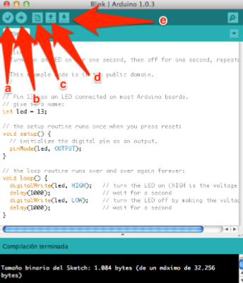
Estructura del Entorno de Desarrollo Arduino
a- Verificar: Ayuda a que el entorno de desarrollo nos revise nuestro código, y en la consola del IDE nos dirá si tenemos un error y en donde se encuentra.
b - Cargar: Una vez que verifiquemos que nuestro código está bien escrito necesitaremos cargar el código al Arduino. Con este botón cargaremos nuestro proyecto en Arduino.
c - Nuevo: Es para crear un nuevo proyecto.
d - Abrir: Abre proyectos existentes
e - Guardar: Guarda el proyecto que tenemos abierto en la ventana

Slide 10
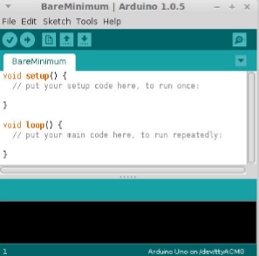
Estructura Básica de un Programa Arduino
La estructura de un programa de Arduino es simple y se conforma de tres segmentos:
variables: Antes del setup() se pueden declarar variables globales que se usarán en la ejecución de Arduino.
setup(): En esta parte se hace la preparación del programa, por ejemplo asignación de los pines de Entrada/Salida.
loop(): Es la ejecución de nuestro programa, esta parte es la que siempre se está ejecutando. En pocas palabras es nuestro programa principal o main.

Slide 11
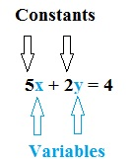
Tipos de Variables
Las variables pueden ser globales o locales.
Byte: Almacena valores numéricos de 8 bits.
Int: Almacena valores enteros de 16 bits.
Long: Almacena valores de 32 bits.
Float: Almacena valores de tipo flotantes de 32 bits.
Char: Es un tipo de dato que ocupa un byte de memoria y almacena un valor de caracter.

Slide 12
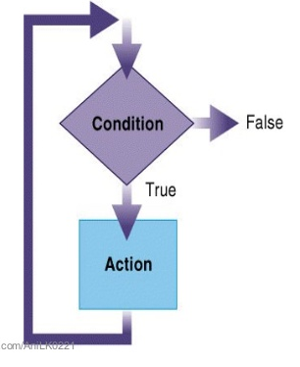
Estructuras de Control
IF
FOR
WHILE
DO WHILE

Slide 13
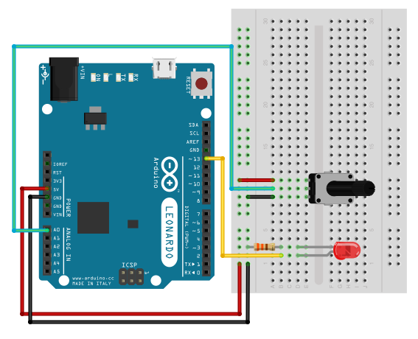
Entradas/Salidas Arduino
Análogas
Son las que se caracterizan por leer valores de tensión de 0 a 5 Voltios y vienen acompañados de una letra A, indicando que son salidas análogas.
Digitales
Se diferencian de las análogas porque éstas son capaces de “entender” sólo dos niveles de señal, LOW o valores cercanos a 0 V y HIGH o valores cercanos a 5 V.

Slide 14
Funciones
Función pinMode(pin, mode): Función usada en el setup() para configurar un pin dado para comportarse como INPUT o OUTPUT. Ej. pinMode(pin, OUTPUT)
Función digitalRead(pin): Lee el valor desde un pin digital específico. Devuelve un valor HIGH o LOW. Ej. v = digitalRead(Pin);
Función digitalWrite(pin, value): Introduce un nivel alto (HIGH) o bajo (LOW) en el pin digital especificado. Ej. digitalWrite(pin, HIGH);

Slide 15
Funciones
Función analogRead(pin): Lee el valor desde el pin analógico especificado con una resolución de 10 bits. Esta función solo funciona en los pines analógicos (0-5). El valor resultante es un entero de 0 a 1023. Los pines analógicos, a diferencia de los digitales no necesitan declararse previamente.
Función analogWrite(pin, value): Escribe un valor pseudo-analógico usando modulación por ancho de pulso (PWM) en un pin de salida marcado como PWM. Ej. analogWrite(pin, v); // escribe 'v' en el 'pin' analógico.

Slide 16
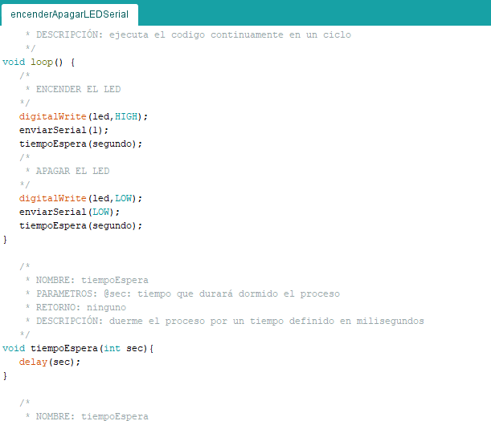
Ejemplo

Slide 17
Referencias
https://learn.mikroe.com/ebooks/microcontroladorespicc/chapter/introduccion -al-mundo-de-los-microcontroladores/
http://sherlin.xbot.es/microcontroladores/introduccion-a-losmicrocontroladores/que-es-un-microcontrolador
http://www.tutorialspoint.com/arduino/

Slide 18
Tarea 1
Realizar un trabajo de investigación en formato IEEE sobre los siguientes temas:
Big Data
Internet of Things
La nube
Ejemplos de uso de IoT en Guatemala
Entregar por medio de la plataforma classroom antes de las 23:59 horas del jueves 08 de febrero de 2018.
nombre: [Arqui1]T1_#Carne.pdf

